Slide 1
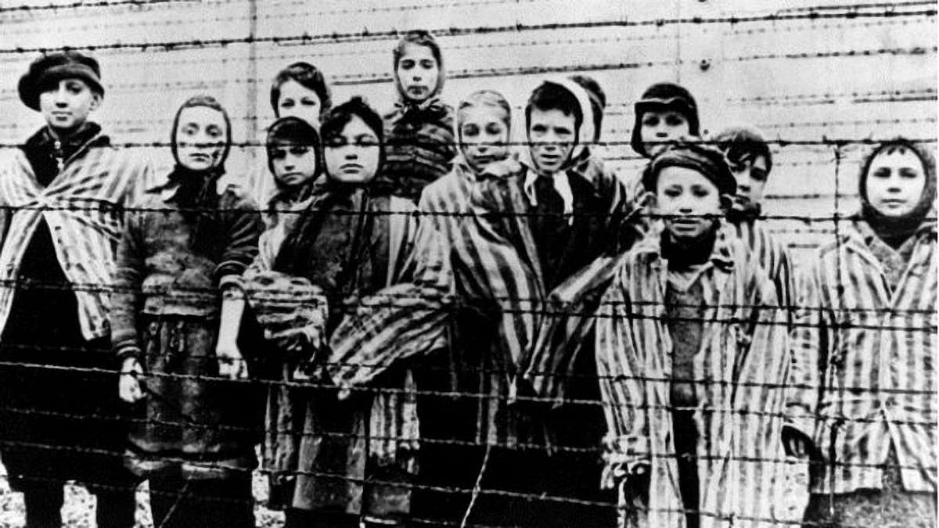
Голокост: невідомі віхи історії година спілкування
10 клас 30.09.2021

Slide 2
Завдання
Додатково до відеоролика, який я вам надіслала, перегляньте презентацію
Прочитайте про три етапи голокосту
Зверніть увагу на голокост в Україні, на трагедію Бабиного Яру

Slide 3

Голоко́ст («всеспалення») — переслідування і масове знищення євреїв і ромів (циганів) у Німеччині під час Другої світової війни.
27 січня у всьому світі відзначається День пам’яті жертв Голокосту. Дата 27 січня була обрана тому, що саме в цей день радянські війська визволили концтабір Освенцім, який знаходився на території Польщі.

Slide 4
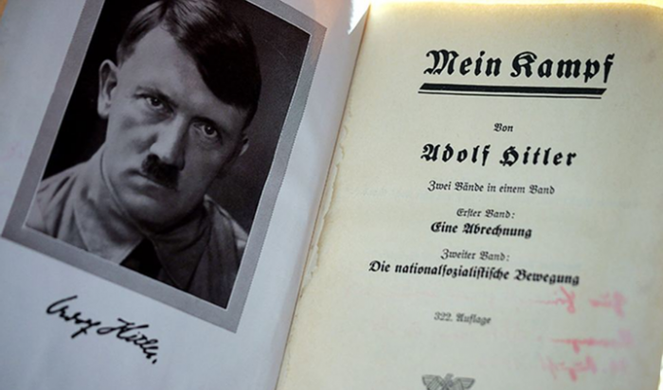
ЩО ТАКЕ ГОЛОКОСТ І ЯК ВІН СТАВ МОЖЛИВИМ?
У 1933 р. на виборах у Німеччині здобула перемогу Націонал-соціалістична німецька робітнича партія (НСНРП), яку очолював Адольф Гітлер.
У своїй книзі «Майн Кампф» (Моя боротьба) Гітлер обґрунтував антисемітську ідеологію партії.
Антисемітизм – це ідеологія і політика боротьби з єврейством, політика ворожого ставлення до єврейського народу.

Slide 5
Єврейський капітал відігравав важливу роль у торгівлі та промисловості Німеччини й іноді складав серйозну конкуренцію німецьким підприємцям. Нацисти також звинувачували євреїв у підриванні німецьких національних традицій.
«Світовому єврейству» нацисти протиставили «арійську ідею» – расову теорію, в основі якої лежало гасло: «Німецький народ – люди вищої, арійської раси, тому він має панувати над іншими народами».

Slide 6
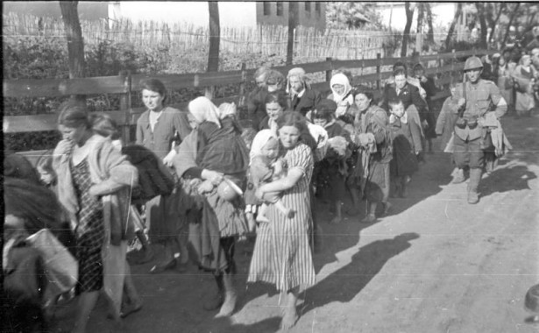
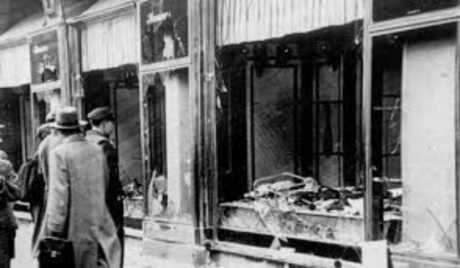
З ЧОГО РОЗПОЧАВСЯ ГОЛОКОСТ?
Першим його етапом вважається 1933 рік. Антисемітизм стає державною політикою «третього рейху». Поступово євреї виключалися з державного, суспільного життя. Євреїв позбавляли можливості займатися своєю професією, виганяли зі шкіл, університетів. Апогею ця кампанія досягла в 1935 році, після прийняття «нюрнберзьких законів».
З 9 на 10 листопада 1938 року за наказом Геббельса відбулися єврейські погроми, які увійшли в історію під назвою «кришталевої ночі».

Slide 7
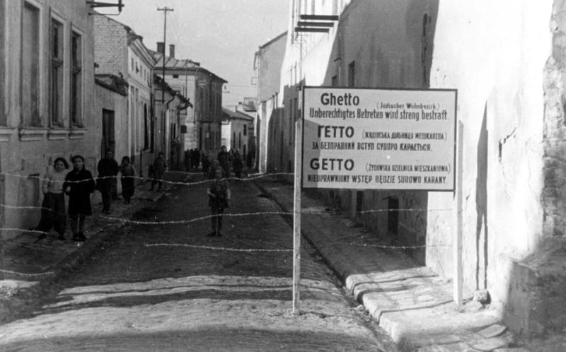
Другий етап Голокосту – 1939-1941 роки. Він розпочався 1 вересня 1939 року. Нацисти примушували євреїв носити особливі позначки, збирали їх у гетто, відправляли в трудові табори.
Гетто – частина міста, спеціально відведена для примусового утримання євреїв з метою їх ізоляції та подальшого знищення.

Slide 8
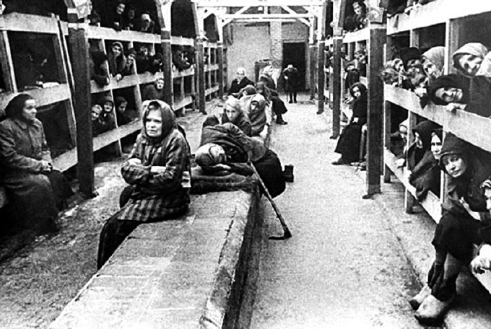
Третій етап розпочався у 1941 р., разом з нападом нацистської Німеччини на СРСР. Вже 20 січня 1942 р. в Берліні відбулася конференція, на якій обговорювалися шляхи остаточного розв’язання єврейського питання.
«Остаточне розв’язання» за нацистськими методами – масові розстріли, табори знищення. Масові розстріли проводили спеціально створені зондеркоманди за підтримки СС та місцевої поліції.
Табори знищення, табори смерті – територія, спеціально виділена і обладнана для масового знищення людей. 6 таборів смерті: Белжець, Бухенвальд, Дахау, Майданек, Собібор, Треблінка - були створені для знищення євреїв.

Slide 9
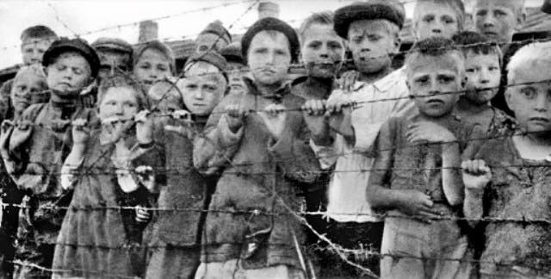
Особливо важкою в гетто була доля дітей. Вони, беззахисні, першими ставали жертвами катів.

Slide 10
ЖАХЛИВІ ФАКТИ ПРО ГОЛОКОСТ
Поїздка в концентраційний табір у вагонах для худоби тривала близько 18 діб. У цих пересувних кабінах не було ні вентиляції, ні туалетів, людям не давали їсти й пити. Звісно, коли двері вагонів відкривали, звідти падали трупи.
Найбільше євреїв було вбито у концентраційному таборі Аушвіц (Освенцім) – тут кількість жертв сягає мільйона людей. «Фабрика смерті», котру вважали найбільшим табором у Німеччині, мала три величезних комплекси – власне, Аушвіц, Біркенау і Моновіц. І якщо в останньому перебували в’язні, котрі будували хімічні заводи, то, наприклад, у Біркенау нацисти винайшли каральну комбінацію «газова камера плюс крематорій».
Щоб уникнути паніки серед полонених, нацисти часом давали дітям іграшки й обманом заманювали дітей, котрі ні про що не підозрювали, у газові камери. Лікарі, що співпрацювали із загонами СС, часто використовували дітей як піддослідних кроликів для доведення теорії хвороб. До дорослих пацієнтів нацисти також застосовували психологічні методи, переконуючи їх у тому, що нічого страшного не відбувається. Так, перш ніж заганяти євреїв у газові камери, їх просили зняти одяг – нібито для дезінфекції.

Slide 11
ЖАХЛИВІ ФАКТИ ПРО ГОЛОКОСТ
Для дітей, яким не виповнилося 6 років, збудували «дитячий сад». Суворо наказали не бити їх за погану поведінку, щоб зберегти цілим і неушкодженим тіло для подальших медичних експериментів. Ще один критерій, за яким обирали дітей, – зріст. Високих назад повертали у бараки, тих же, хто мав менший зріст, відправляли у цю нацистську подобу дитячого саду, піклуватися про них мали ув'язнені жінки.
Багато наглядачів (серед яких були лікарі) ненавиділи свою роботу, але їм не вистачало духу протистояти системі. Повною протилежністю їм був доктор на прізвисько «дядя Менгеле» – один із найбільш жорстоких нацистів в історії. Він проводив медичні експерименти на полонених і віддавав наказ вбивати цілі сім’ї для того, щоб отримати матеріал для своїх досліджень. Намагаючись зрозуміти природу туберкульозу, Менгеле брав дітей піддослідними, застосовував хімікати й спостерігав, як реагує шкіра та яка концентрація викликає глухоту.

Slide 12
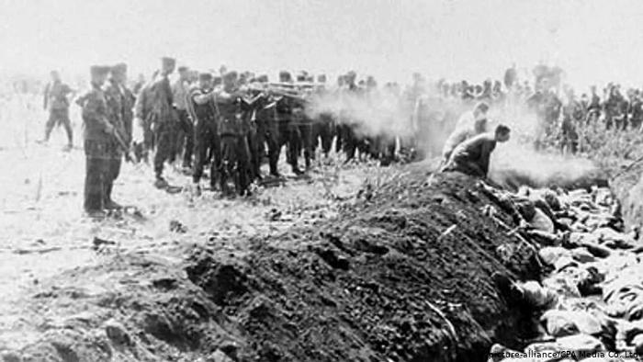
Голокост в Україні. Бабин Яр
За період з 1941 до 1945 року на українських землях загинуло близько 1,5 мільйона євреїв та понад 4 мільйона українців і представників інших національностей.
Винищення євреїв, яке вже тривало в Польщі та інших окупованих нацистами територіях, було розширене й на Україну одразу після вторгнення нацистських військ на територію СРСР 22 червня 1941 року.

Slide 13
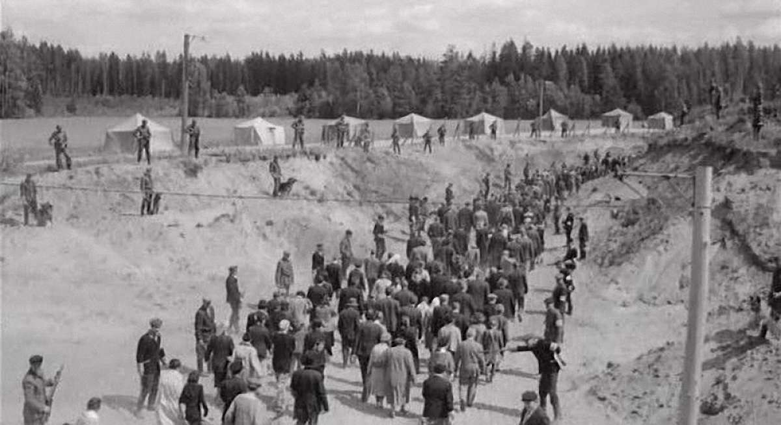
У Києві у відповідь на акти саботажу радянських партизанів 29-30 вересня 1941 року київські євреї були зібрані нацистами під приводом переселення й розстріляні в Бабиному Яру. За донесенням німецького офіцера Блоделя, за два дні кількість знищених євреїв склала 33771 чоловік.
Масові розстріли у Бабиному Яру та розташованому поруч із ним Сирецькому концтаборі проводилися і пізніше, аж до звільнення Києва від окупації.

Slide 14
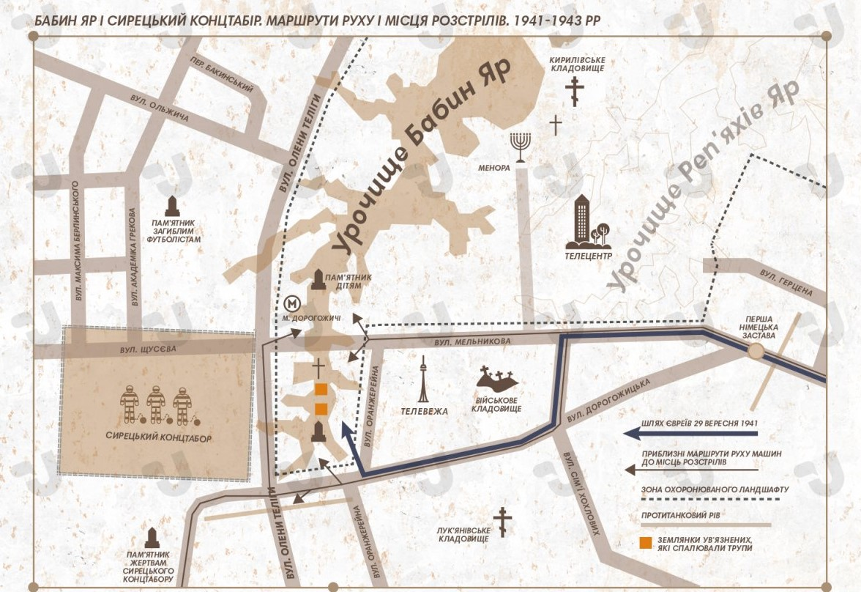
За даними історика, провідного наукового співробітника Музею історії Києва, відповідального секретаря Громадського комітету для вшанування пам'яті жертв Бабиного Яру Віталія Нахмановича, за весь час німецької окупації у Бабиному Яру були розстріляно 90–100 тисяч людей, з них десь 65–70 тисяч євреїв. У 1946 році на Нюрнберзькому процесі наводилася оцінка близько 100 тисяч осіб, згідно висновкам спеціальної державної комісії для розслідування нацистських злочинів під час окупації Києва.

